Slide 1

Era Inżyniera
Nowa Rekrutacja
Rok szkolny 2025/2026

Slide 2



MATEMATYKA Z MINECRAFTEM
kl. I-III PSP
Czy Twoje dziecko uwielbia grać w Minecrafta? Wykorzystaj jego pasję, by rozbudzić miłość do matematyki!
Innowacyjne zajęcia łączą świat edukacji z ulubioną grą dzieci, tworząc przestrzeń, w której nauka staje się przygodą.
Dzieci uczą się matematyki poprzez budowanie, eksperymentowanie i rozwiązywanie logicznych zagadek w Minecraftcie. Każde zadanie to misja, która rozwija umiejętności liczenia, myślenia przestrzennego, planowania i współpracy.

Slide 3


MATEMATYKA Z MINECRAFTEM
kl. I-III PSP
Dlaczego warto?
Nauka przez zabawę, dzieci nawet nie zauważają, że się uczą!
Rozwój kompetencji matematycznych i cyfrowych.
Bezpieczne środowisko, prowadzone przez doświadczonych edukatorów.
Wspieranie kreatywności i samodzielnego myślenia.
Efekty?
Rodzice zauważają poprawę wyników w szkole, większą pewność siebie dziecka i. mniej walki o czas przy komputerze
– bo Minecraft w wersji edukacyjnej to coś więcej niż gra!

Slide 4

PITAGORAS
kl. I-VIII PSP i kl. I-IV SLO
Czy Twoje dziecko zastanawia się, po co mu ta cała matematyka?
Wprowadzamy dzieci w fascynujący świat geometrii i logiki, opierając się na twierdzeniu Pitagorasa. Uczymy przez zabawę, eksperymenty i praktyczne zadania, od mierzenia, przez budowanie modeli, aż po rozwiązywanie zagadek matematycznych.
Dlaczego warto?
Dzieci uczą się logicznego myślenia i rozwiązywania problemów.
Pokazujemy, że matematyka to nie tylko wzory, ale narzędzie do zrozumienia świata.
Zajęcia rozwijają wyobraźnię przestrzenną i umiejętności praktyczne.
Wzmacniamy pewność siebie w pracy z liczbami i figurami geometrycznymi.
Efekty?
Twoje dziecko zacznie dostrzegać matematykę wszędzie – w architekturze, grach, a nawet
w codziennych sytuacjach. A wszystko to dzięki jednemu prostemu twierdzeniu, które zmieniło świat!

Slide 5

KASPAROW
kl. I-VIII PSP i kl. I-IV SLO
Twoje dziecko lubi wyzwania, zagadki i gry logiczne?
Zajęcia „KASPAROW” to coś więcej niż nauka gry
w szachy, to trening umysłu, który rozwija koncentrację, cierpliwość i zdolność przewidywania.
Uczymy dzieci podstaw i zaawansowanych strategii gry w szachy, ale też pokazujemy, jak przenieść szachowe myślenie do codziennego życia. Każda partia to okazja do nauki planowania, analizowania i podejmowania decyzji.

Slide 6

KASPAROW
kl. I-VIII PSP i kl.I-IV SLO
Dlaczego warto?
Szachy rozwijają logiczne i strategiczne myślenie.
Wzmacniają cierpliwość, koncentrację i pamięć.
Uczą zdrowej rywalizacji i radzenia sobie z porażką.
To świetna alternatywa dla ekranów, gra, która naprawdę rozwija!
Efekty?
Rodzice zauważają poprawę w nauce, większą samodzielność w myśleniu i... dumę z pierwszych wygranych partii!
A kto wie – może właśnie tu zaczyna się droga do tytułu mistrza?

Slide 7

LINGUA
kl. IV-VIII PSP i kl. I-IV SLO
Dzieci uczą się angielskiego w naturalny sposób przez rozmowę, zabawę, gry językowe, scenki sytuacyjne i projekty.
Zajęcia prowadzone są w dużej mierze
w języku angielskim, co pozwala na zanurzenie się
w języku i przełamanie bariery mówienia.

Slide 8

LINGUA
kl. IV-VIII PSP i kl. I-IV SLO
Dlaczego warto?
Kontakt z autentycznym językiem i akcentem.
Nauka przez praktykę i emocje, a nie tylko podręcznik.
Rozwijanie pewności siebie w komunikacji.
Przygotowanie do realnych sytuacji podróży, rozmów, egzaminów.
Efekty?
Rodzice zauważają, że dzieci zaczynają mówić po angielsku spontanicznie,
z większą swobodą i radością. A to najlepszy dowód na skuteczność!

Slide 9
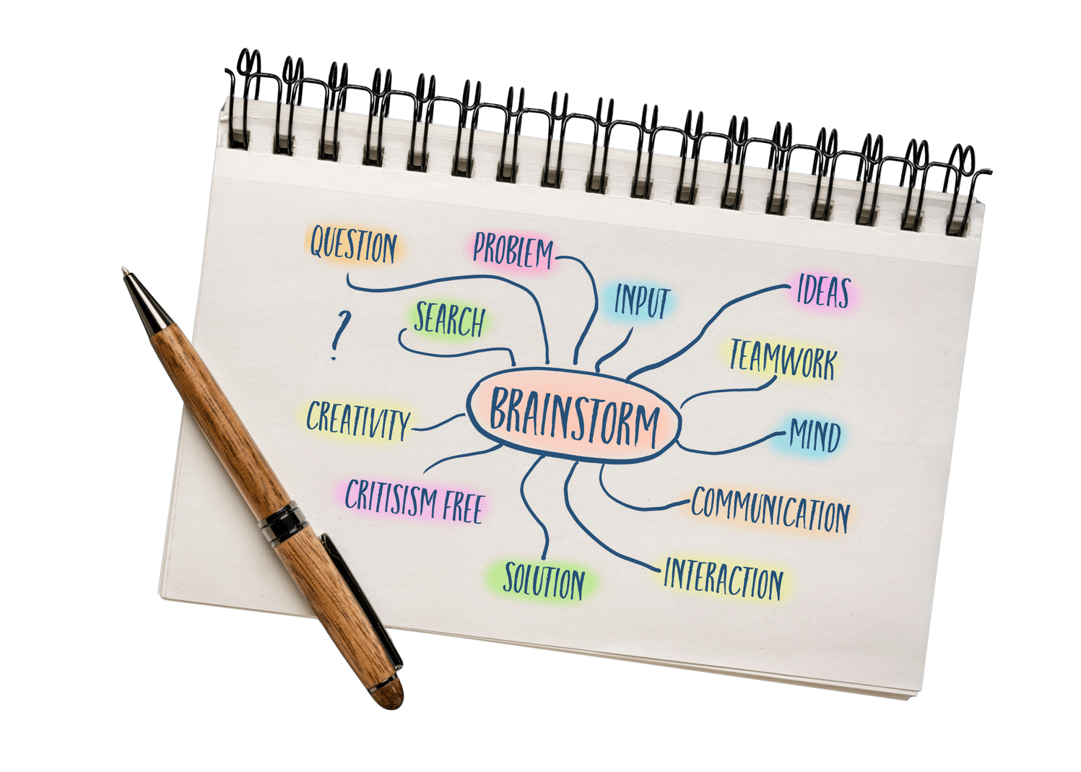
EFEKTYWNI
kl. IV-VIII PSP i I-IV SLO
Czy Twoje dziecko spędza godziny nad książkami, a mimo to trudno mu zapamiętać materiał?
Zajęcia EFEKTYWNI uczą, jak się uczyć – skutecznie, zrozumiale i z przyjemnością.
To warsztaty, które rozwijają kompetencje kluczowe dla sukcesu w szkole i poza nią.
Poznajemy techniki szybkiego i trwałego zapamiętywania (mnemotechniki, mapy myśli, skojarzenia).
Uczymy się planować naukę i zarządzać czasem.
Ćwiczymy koncentrację, uważność i radzenie sobie ze stresem.
Odkrywamy własny styl uczenia się i sposoby na lepsze zrozumienie materiału.

Slide 10
EFEKTYWNI
(kl. IV-VIII PSP i I-IV SLO)
Dlaczego warto?
Zajęcia rozwijają samodzielność, pewność siebie i motywację do nauki.
Pokazujemy, że nauka może być przyjemna i skuteczna.
Uczymy, jak unikać „zakuwania” i uczyć się z głową.
To inwestycja w przyszłość nie tylko szkolną, ale i życiową.
Efekty?
Uczestnicy wychodzą z zajęć z konkretnymi narzędziami, które mogą od razu zastosować w nauce. A rodzice widzą, jak ich dziecko zyskuje kontrolę nad swoim uczeniem się – i więcej czasu na to, co lubi!

Slide 11

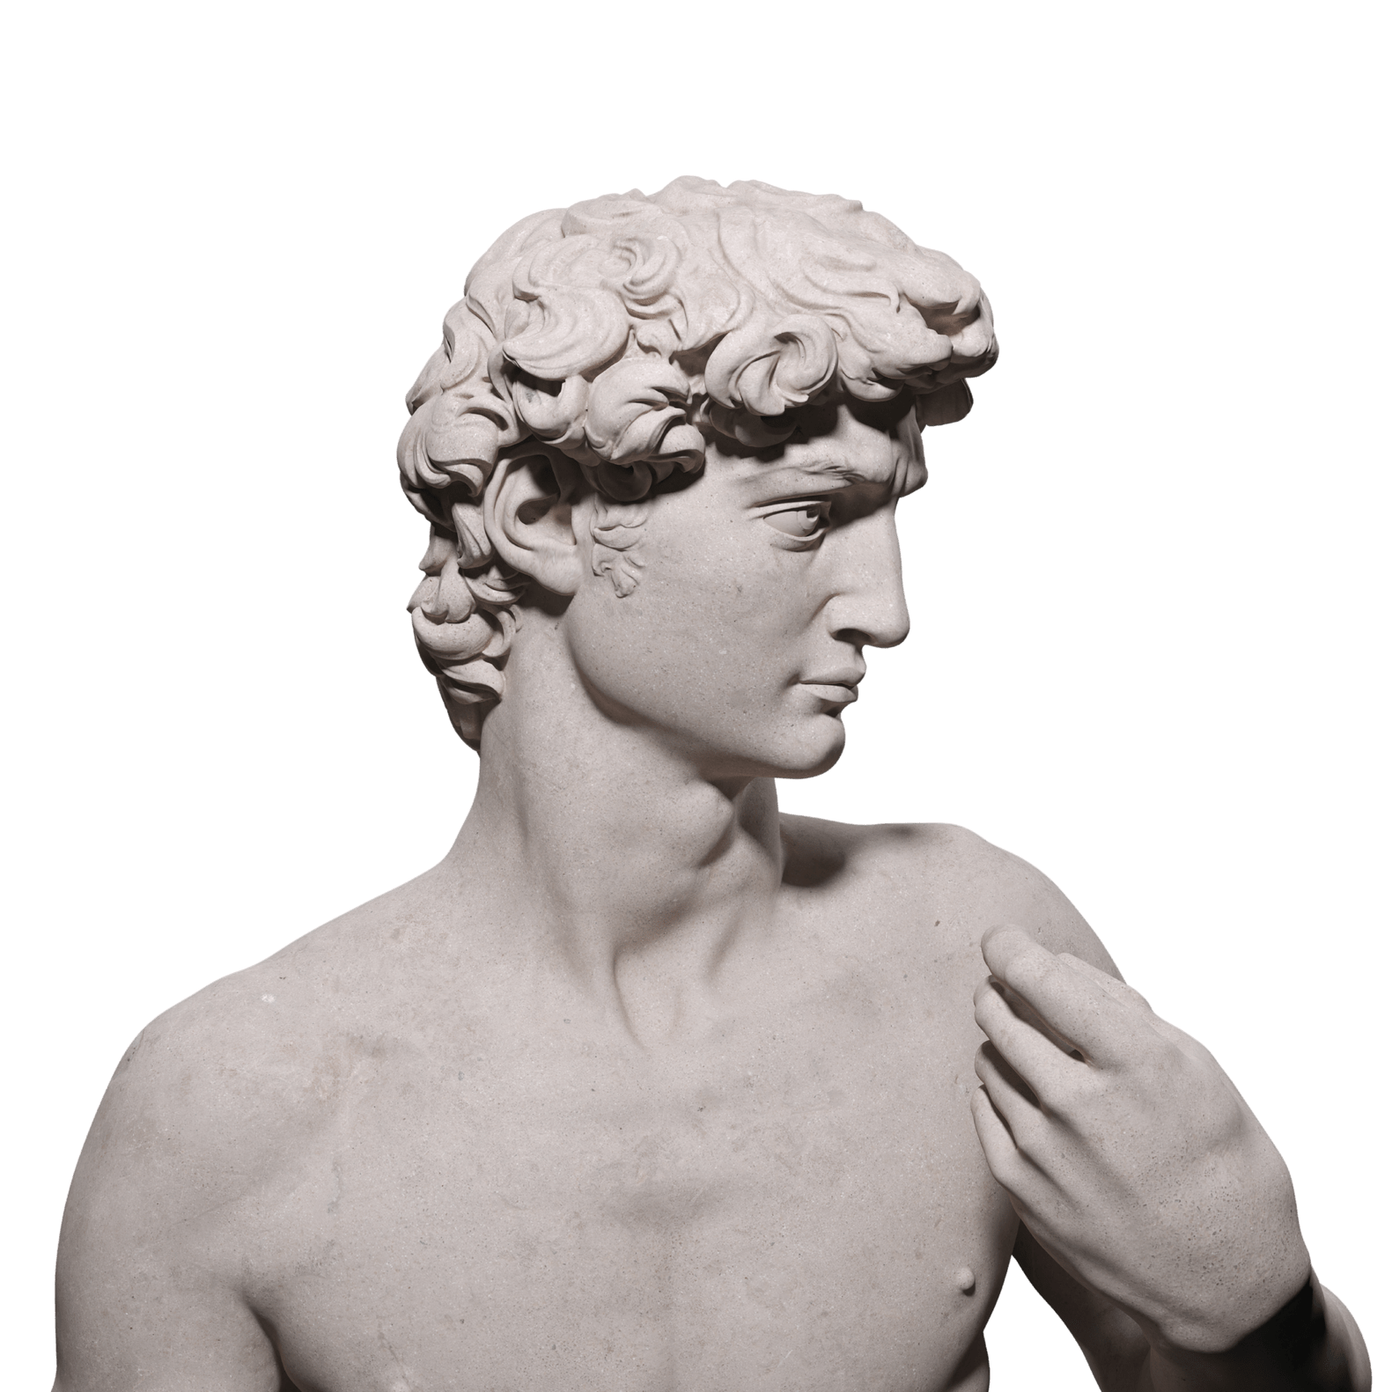

KREATYWNI
kl. VII-VIII PSP i I-IV SLO
Rozwijamy kreatywność i uczymy, jak szukać innowacyjnych rozwiązań!
Twoje dziecko ma głowę pełną pomysłów? A może potrzebuje impulsu, by rozwinąć swoją wyobraźnię
i pewność siebie? Zajęcia KREATYWNI to przestrzeń, w której dzieci uczą się myśleć nieszablonowo, współpracować i tworzyć rozwiązania, które naprawdę mają sens!
Wprowadzamy dzieci w świat Design Thinking metody pracy projektowej, która uczy empatii, kreatywnego rozwiązywania problemów i działania w zespole. Pracujemy nad realnymi wyzwaniami, tworzymy prototypy, testujemy pomysły i... świetnie się przy tym bawimy!
POMYSŁY, KTÓRE ZMIENIAJĄ ŚWIAT!

Slide 12
KREATYWNI
kl. VII-VIII PSP i I-IV SLO
POMYSŁY, KTÓRE ZMIENIAJĄ ŚWIAT!
Dlaczego warto?
Rozwijamy kreatywność, innowacyjność i samodzielność.
Uczymy współpracy, komunikacji i empatii.
Pokazujemy, że błędy to część procesu twórczego.
Przygotowujemy dzieci do wyzwań przyszłości
– w szkole, pracy i życiu.

Slide 13

CYBER
kl. IV-VIII PSP i I-IV SLO
Internet to fascynujące miejsce – ale też pełne zagrożeń.
Zajęcia CYBER uczą dzieci i młodzież, jak bezpiecznie poruszać się w sieci, chronić swoje dane i rozpoznawać zagrożenia online. To praktyczne warsztaty, które rozwijają cyfrową świadomość i odpowiedzialność.
Uczestnicy uczą się:
jak działają wirusy, phishing i inne zagrożenia,
jak tworzyć silne hasła i chronić swoją tożsamość,
jak bezpiecznie korzystać z mediów społecznościowych i komunikatorów,
czym jest etyczny hacking i jak wygląda praca specjalisty ds. cyberbezpieczeństwa.

Slide 14
CYBER
kl. IV-VIII PSP i I-IV SLO
Dlaczego warto?
Zajęcia prowadzone w formie interaktywnych warsztatów
i symulacji.
Uczymy praktycznych umiejętności, które dzieci mogą od razu zastosować.
Rozwijamy świadomość cyfrową, tak potrzebną
w dzisiejszym świecie.
Pokazujemy, że bezpieczeństwo w sieci to nie strach
– to wiedza i odpowiedzialność.
Efekty?
Rodzice zyskują spokój, a dzieci – cyfrową tarczę ochronną. Uczestnicy wychodzą z zajęć z konkretną wiedzą, większą ostrożnością i świadomością, jak dbać o siebie i innych w sieci.

Slide 15

PHYTON
kl. VII-VIII PSP i I-IV SLO
Ucz się języka przyszłości już dziś!
Twoje dziecko interesuje się komputerami, grami lub nowymi technologiami? Zajęcia PYTHON to idealny sposób, by rozwinąć te pasje i nauczyć się jednego z najpopularniejszych języków programowania na świecie – w sposób przystępny, kreatywny i praktyczny!
Uczestnicy uczą się:
podstaw programowania w języku Python,
tworzenia prostych gier, aplikacji i animacji,
logicznego myślenia i rozwiązywania problemów,
pracy z kodem w sposób uporządkowany i zrozumiały.

Slide 16
PHYTON
kl. VII-VIII PSP i I-IV SLO
Dlaczego warto?
Python to język, który jest łatwy do nauki, a jednocześnie bardzo potężny.
Zajęcia rozwijają kompetencje przyszłości logiczne myślenie, kreatywność i cyfrową pewność siebie.
Uczymy przez praktykę i zabawę, nie przez nudne wykłady.
Programowanie to nie tylko kod to sposób myślenia!
Efekty?
Uczestnicy potrafią samodzielnie napisać pierwsze programy, rozumieją, jak działa technologia wokół nich i... często odkrywają nową pasję!

Slide 17
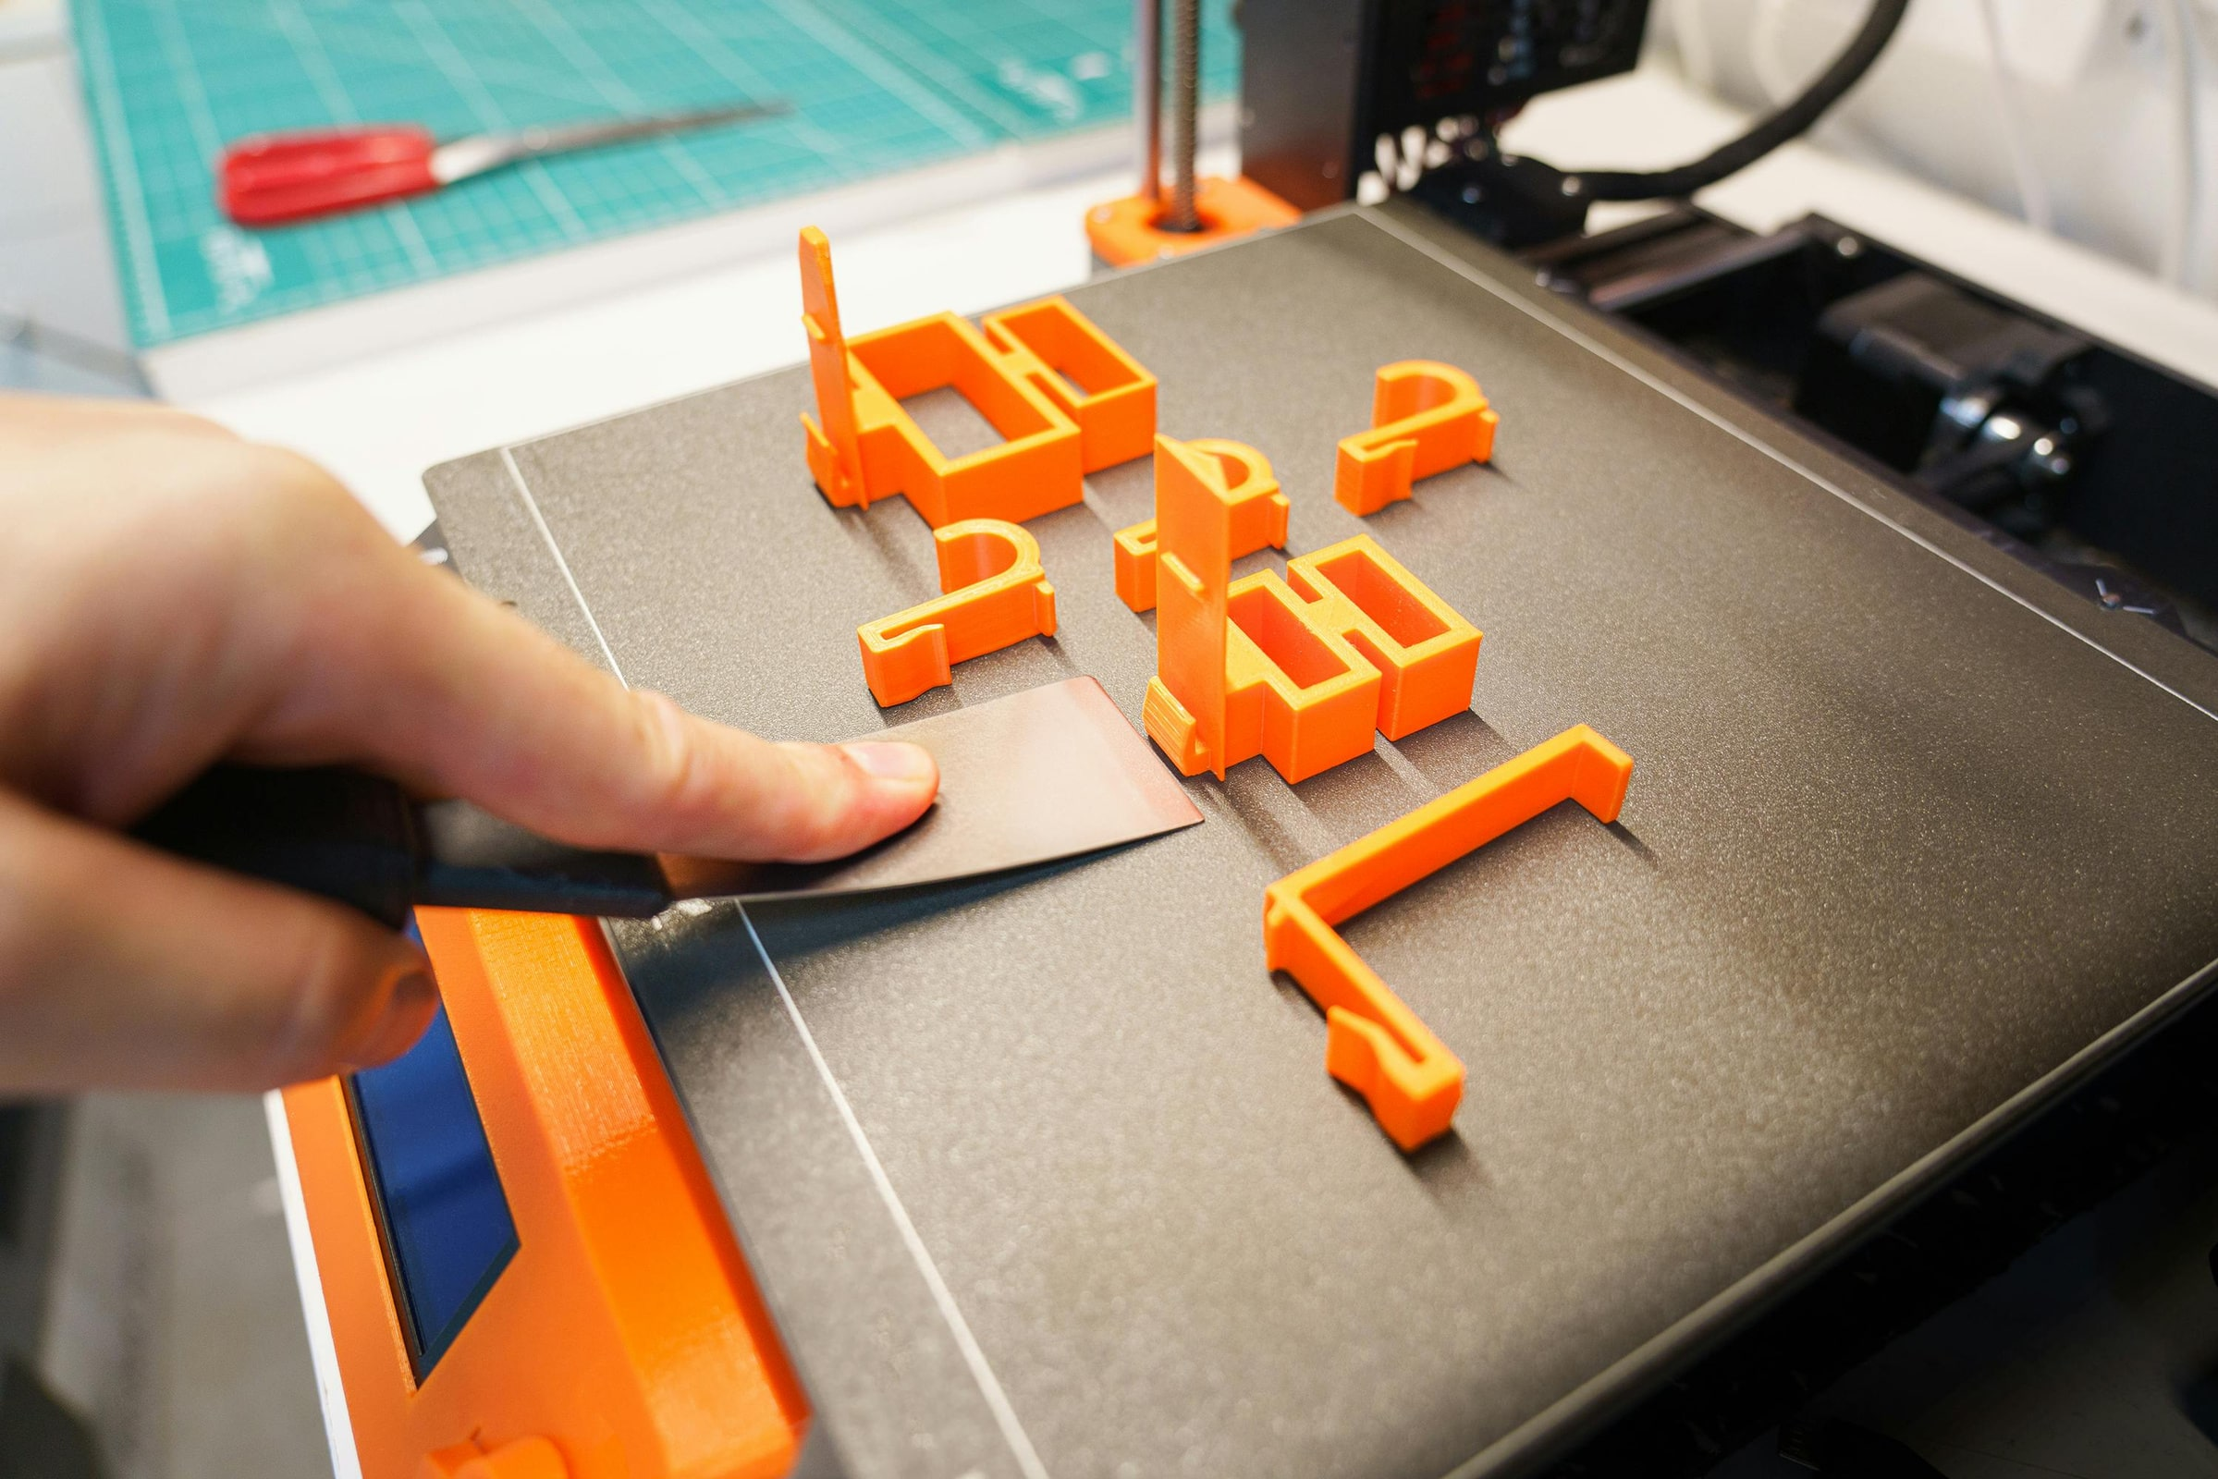
DONATELLO
kl. VII-VIII PSP i I-IV SLO
Czy Twoje dziecko lubi rysować, projektować lub budować? Zajęcia DONATELLO to kreatywna przygoda z technologią, podczas której uczestnicy uczą się modelowania 3D, czyli tworzenia cyfrowych obiektów, które mogą zostać wydrukowane lub użyte w grach, animacjach i projektach VR!
Dzieci uczą się:
obsługi intuicyjnych programów do modelowania 3D,
projektowania własnych postaci, przedmiotów i przestrzeni,
podstaw druku 3D i przygotowania modeli do wydruku,
kreatywnego myślenia i pracy projektowej.
zajęcia rozwijają wyobraźnię przestrzenną, precyzję i cierpliwość.
uczestnicy poznają nowoczesne narzędzia, które są wykorzystywane w architekturze, grach i filmach.
to świetne połączenie sztuki i technologii – idealne dla młodych twórców.
możliwość realnego wydruku własnych projektów to ogromna motywacja!
Uczestnicy wychodzą z zajęć z własnymi projektami 3D, gotowymi do prezentacji lub wydruku.
A rodzice widzą, jak ich dziecko rozwija pasję, która może stać się przyszłością!

Slide 18

KOPERNIK
kl. IV-VIII PSP i I-IV SLO
Czy Twoje dziecko zadaje pytania o gwiazdy, planety i życie w kosmosie? Zajęcia KOPERNIK to fascynująca podróż przez Układ Słoneczny i dalej – aż po granice wyobraźni i nauki. To warsztaty, które łączą astronomię, fizykę
i ciekawość świata w jedną, kosmiczną przygodę!
Co robimy?
Poznajemy budowę Układu Słonecznego i ruchy ciał niebieskich.
Uczymy się korzystać z teleskopów i aplikacji astronomicznych.
Tworzymy własne modele planet, faz Księżyca i zjawisk astronomicznych.
Oglądamy niebo – na żywo lub w wirtualnym planetarium.
Rozmawiamy o tym, jak Kopernik zmienił sposób, w jaki patrzymy na świat.
Dlaczego warto?
Zajęcia rozwijają naukową ciekawość i logiczne myślenie.
Uczymy przez eksperymenty, obserwacje i zabawę.
Pokazujemy, że nauka może być fascynująca i dostępna dla każdego.
Inspirujemy do zadawania pytań i szukania odpowiedzi – jak prawdziwi odkrywcy!
Efekty?
Uczestnicy wychodzą z zajęć z głową pełną gwiazd, nową wiedzą i pasją do odkrywania. A rodzice widzą, jak rośnie w nich mały naukowiec!

Slide 19
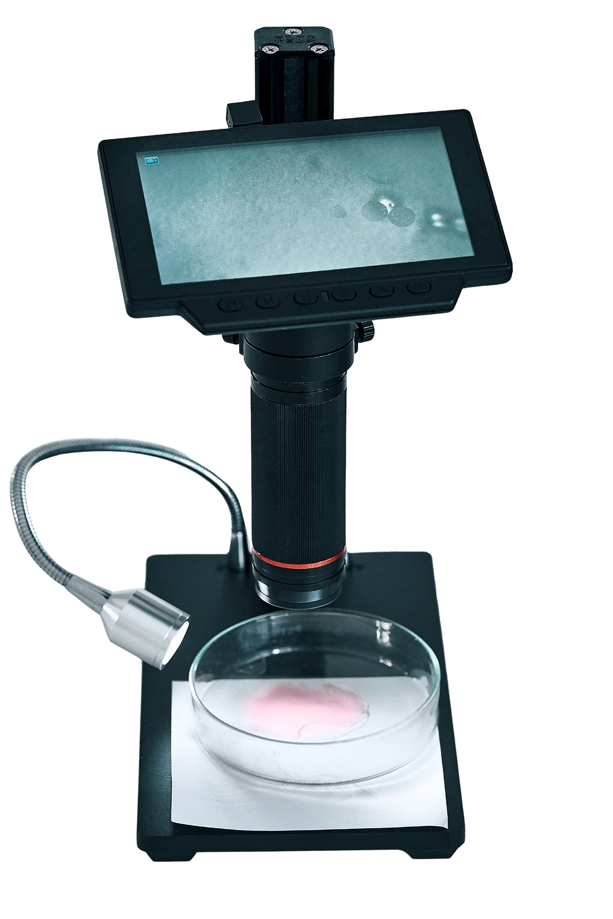
EKSPERYMENT DARWIN
kl. IV-VIII PSP i I-IV SLO
Co robimy?
Przeprowadzamy eksperymenty biologiczne i obserwacje mikroskopowe.
Poznajemy podstawy ewolucji, dziedziczenia i różnorodności gatunków.
Tworzymy własne modele ekosystemów i łańcuchów pokarmowych.
Uczymy się pracy naukowca: stawiania hipotez, badania i wyciągania wniosków.
Dlaczego warto?
Zajęcia rozwijają ciekawość świata, logiczne myślenie i umiejętność obserwacji.
Uczymy przez działanie, eksperymenty i doświadczenia, nie tylko teorię.
Pokazujemy, że biologia to nie tylko podręcznik to życie wokół nas!
Inspirujemy do zadawania pytań i samodzielnego odkrywania odpowiedzi.
Efekty?
Uczestnicy wychodzą z zajęć z nową wiedzą, pasją do nauki i... błyskiem w oku odkrywcy. A rodzice widzą, jak rośnie w nich mały biolog lub przyszły naukowiec!

Slide 20
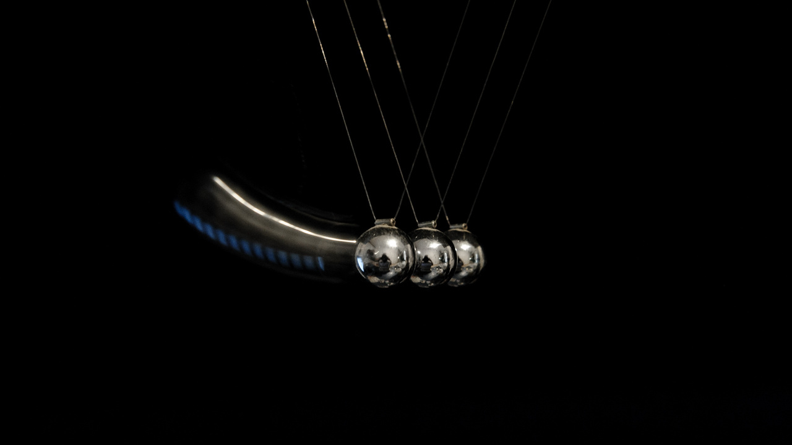
EKSPERYMENT EINSTEIN
kl. VII-VIII PSP i I-IV SLO
Czy Twoje dziecko lubi eksperymenty, zjawiska przyrodnicze i pytania typu „dlaczego tak się dzieje?”
Zajęcia EKSPERYMENT EINSTEIN to fascynujące warsztaty, które pokazują, że fizyka to nie tylko wzory – to magia codzienności, którą można zrozumieć!

Slide 21

EKSPERYMENT EINSTEIN
kl. VII-VIII PSP i I-IV SLO
Czy Twoje dziecko lubi eksperymenty, zjawiska przyrodnicze i pytania typu „dlaczego tak się dzieje?”? Zajęcia EKSPERYMENT EINSTEIN to fascynujące warsztaty, które pokazują, że fizyka to nie tylko wzory to magia codzienności, którą można zrozumieć!
Co robimy?
Przeprowadzamy eksperymenty z zakresu mechaniki, optyki, dźwięku i elektryczności.
Uczymy się, jak działa świat: od grawitacji po światło i energię.
Budujemy proste urządzenia i modele, które pomagają zrozumieć prawa fizyki.
Rozmawiamy o wielkich odkryciach Einsteina i innych naukowców – w sposób zrozumiały i ciekawy.
Zajęcia rozwijają logiczne myślenie, ciekawość i umiejętność obserwacji.
Uczymy przez działanie i doświadczenie, nie przez suche definicje.
Pokazujemy, że fizyka to nauka, która tłumaczy świat wokół nas.
Inspirujemy do zadawania pytań i samodzielnego odkrywania odpowiedzi.
Efekty?
Uczestnicy wychodzą z zajęć z nową wiedzą, zachwytem nad światem i... chęcią eksperymentowania dalej!
A rodzice widzą, jak nauka może być fascynująca i praktyczna.

Slide 22

Chemia, która bawi, zaskakuje i uczy!
EKSPERYMENT ATOM
kl. VII-VIII PSP i I-IV SLO
Przeprowadzamy efektowne i bezpieczne eksperymenty chemiczne, które dzieci wykonują samodzielnie lub w grupach.
Poznajemy podstawowe pojęcia chemiczne: atomy, cząsteczki, reakcje, mieszaniny i stany skupienia.
Uczymy się rozpoznawać substancje wokół nas i rozumieć ich właściwości.
Rozbudzamy ciekawość i uczymy zadawania pytań w duchu naukowego odkrywania.

Slide 23
EKSPERYMENT ATOM
kl. VII-VIII PSP i I-IV SLO
Dlaczego warto?
Zajęcia rozwijają ciekawość, logiczne myślenie i umiejętność obserwacji.
Pokazujemy, że chemia to nie tylko wzory – to codzienność, którą można zrozumieć i zbadać.
Uczymy przez działanie i doświadczenie, co sprzyja zapamiętywaniu i zaangażowaniu.
Budujemy pewność siebie w pracy z nauką i eksperymentami.
Efekty?
Uczestnicy wychodzą z zajęć z błyskiem w oku, głową pełną pytań i... miłością do nauki. A rodzice widzą, jak nauka może być fascynująca, praktyczna i bezpieczna.

Slide 24


Projekt pn. „ERA INŻYNIERA - Rozwój kompetencji kluczowych w Gminie Stalowa Wola”, o łącznej wartości 7 784 755,00 zł, dofinansowany z Unii Europejskiej z Europejskiego Funduszu Społecznego Plus w kwocie 6 617 041,75 zł i z budżetu państwa w kwocie
389 237,75 zł w ramach programu regionalnego Fundusze Europejskie dla Podkarpacia
2021-2027

Slide 25



Kontakt:
Koordynator projektu
Renata Górska
rgorska@stalowawola.pl
tel.: +48 792 983 300
Rekrutacja/Dokumentacja projektowa
Stalowowolskie Centrum Aktywności Lokalnej​
budynek Mostostalu​ Al. Jana Pawła II 25a ​ 37-450 Stalowa Wola ​
pokój 608 (VI piętro) ​
Elżbieta Ważny
ewazny@stalowawola.pl
Agnieszka Głębecka- Serafin
aglebeckaserafin@stalowawola.pl
tel.: +48 537 846 112
scal.stalowawola
scal_stalowawola

